Slide 1
医疗保险欺诈识别
欺诈识别监测模型
团队编号：2404505
团队名称：Amazing

Slide 2
项目概述
背景与目标：传统的基于规则的系统与SVM效率低下。本项目需要开发一个基于人工智能的医疗保险欺诈识别模型，提高对大规模数据中存在欺诈行为的识别效率。
解决方案：利用先进的机器学习算法处理大量数据，自动、准确识别欺诈个体。利用成熟的库增加模型的可解释性。
技术优势：模型考虑到欺诈策略的演变，注重模型的迭代速度、准确性与模型判断的可解释性。在特征选择、超参数优化与最终预测等方面做了改进，使其能够优于现阶段的机器学习技术并在实际中更大规模数据上仍能表现良好。
迅速迭代
准确性高
识别效率高
模型判断可解释

Slide 3
问题分析与解决方案
传统方式与现阶段欺诈识别监测的局限性
基于规则-based：该方式在应对现阶段欺诈模式方面误识别率较高，依赖大量专业人员，效率低下。在如今数据爆炸式增加与手段越来越隐蔽的情况下，基于规则-based系统不能迅速调整更新
支持向量机算法，在早先的机器学习中，部分机构已经开始尝试使用算法来解决海量数据。但是传统的算法要么只能在高维数据低样本量表现好，要么在低维数据高样本量表现较好。随着更多的欺诈手段出现与海量数据的出现，传统算法越来越难以迭代以适应最新的反欺诈环境。其识别效率也相对不高，可解释性差。
单一决策树虽然有着较好的可解释性，但是在准确性方面不如支持向量机算法。且在处理高维特征时使用降维手段，这严重降低了模型案例预测的可解释性。
迭代困难
准确性低
识别效率低下
模型判断可解释性低
严重依赖专业人员

Slide 4
问题分析与解决方案
解决方案
评估多种机器学习算法，例如逻辑回归、随机森林、梯度提升机等；结合随机森林与轻量型梯度提升机各自的优势，使用简单平均法进行模型融合，提高模型的泛化性与稳定性。也同样可以融合多颗单一决策树提高整体性能。这些模型的训练效率高，迭代速度更快，通过特征工程来弥补与神经网络的差距。
在处理高维特征时，不再使用PCA等降维技术，而是采用递归特征消除法，并在传统的方法上添加了相关性分析进行筛选，显著提高处理效率。使用少了的特征能够降低模型参数，显著提高模型在大规模数据集上的预测效率。
超参数调优可以显著提高模型的性能，我们采用遗传算法来处理高维超参数空间，并在传统算法的基础上添加了适应度函数与精英保留策略，确保能够找到最佳超参数组合并处理多种分类器。
在模型的可解释性上，我们采用了现阶段更加成熟的shap工具，能够解释模型的判断标准为监管人员收集证据提供帮助。

Slide 5
技术优势
技术手段 | 传统/一般方式 | 传统/一般方式缺点 | 改进
特征选择/ 高维特征处理 | 数据分析后手动选择 PCA等降维技术 贪婪特征选择 递归特征消除 | 效率低下 模型可解释性降低 未考虑到特征间的潜在关联 | 在原先的递归特征消除的方式上，加入相关性分析，依靠特征重要性与相关性高效地删除冗余特征
模型融合/模型选择 | 单一/集成决策树 支持向量机 | 在高维数据与海量数据中表现不佳，实际应用中表现差 容易受到噪声影响 | 随机森林在训练每棵决策树时使用不同的训练子集，轻量型梯度提升机中的每颗决策树纠正前一棵树的错误。使用简单平均法结合两种算法的的优势
超参数调优 | 依照经验手动调优 网格搜索 贝叶斯优化 | 网格搜索效率极低 贝叶斯优化通过训练预测最优参数，往往找不到最佳超参数 | 使用遗传算法，在高维超参数空间中仍能够找到最优超参数，平衡了效率与精确。进一步改进了算法，添加适应度函数与精英策略

Slide 6

项目进展
模型性能评估
特征选择
超参数调优
模型案例解释

Slide 7
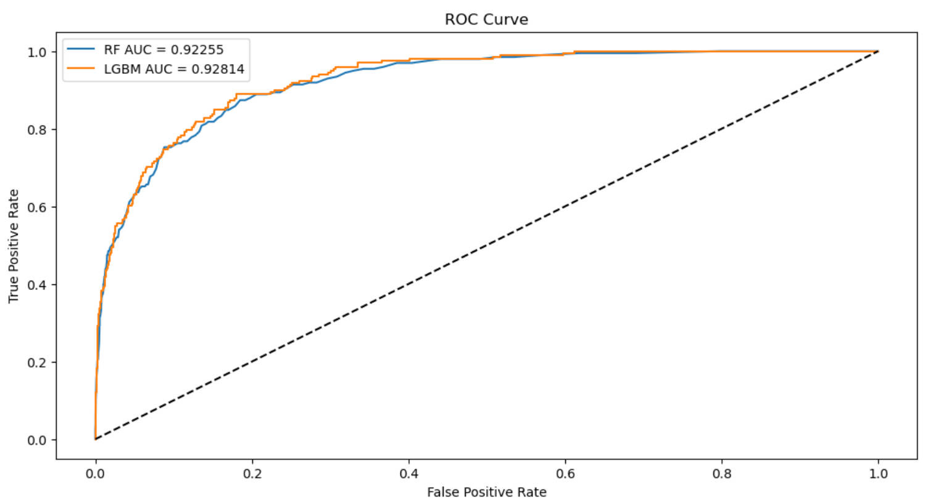
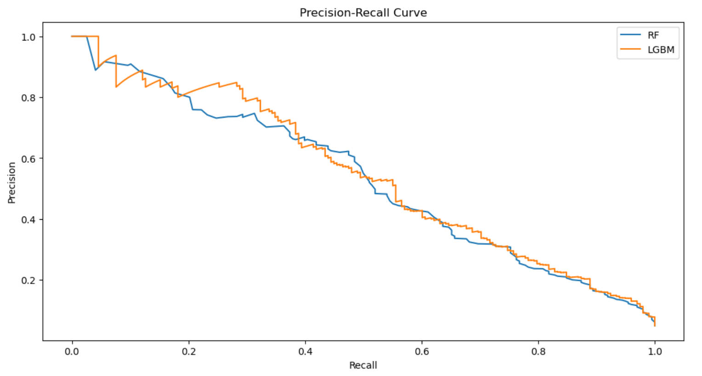
模型性能评估
随机森林（RF）-19个特征
轻量型梯度提升机（LGBM）-12个特征

Slide 8
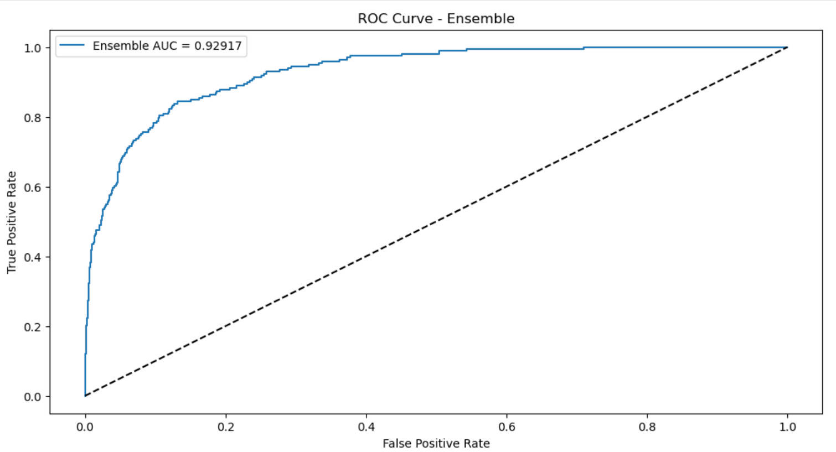
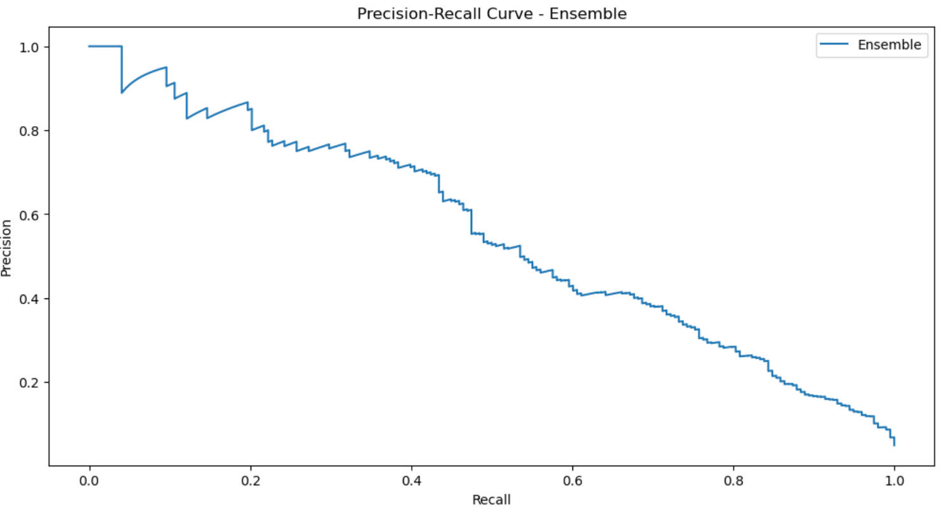
模型性能评估
简单平均融合-将两个模型的预测概率平均得到最终预测概率

Slide 9
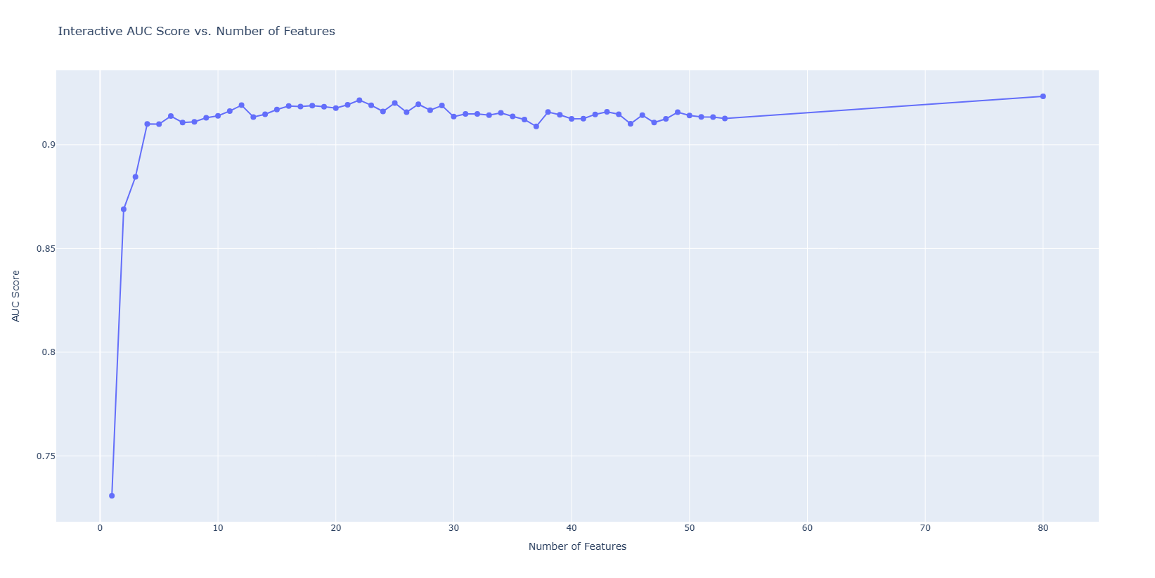
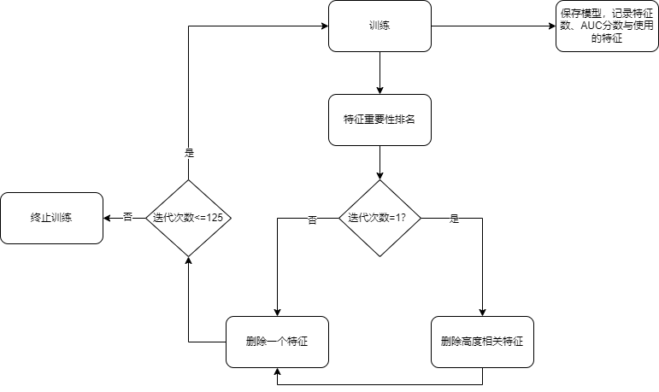
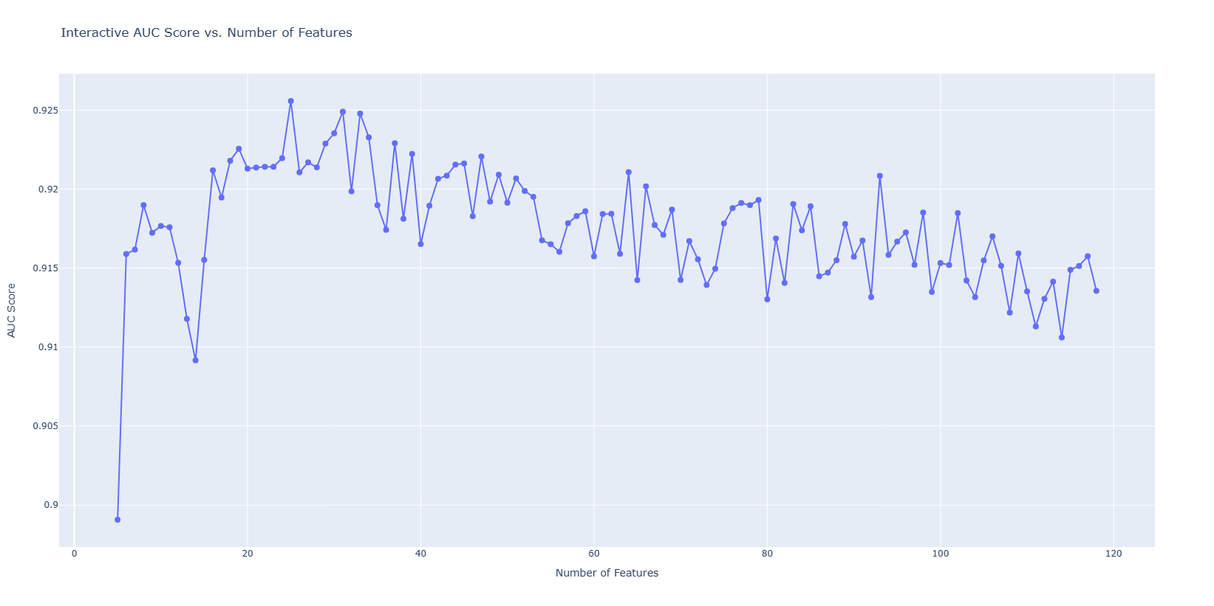
特征选择效果-RF
特征选择简易流程
可以在迭代时每次删除两三个相关性高且不重要的特征

Slide 10
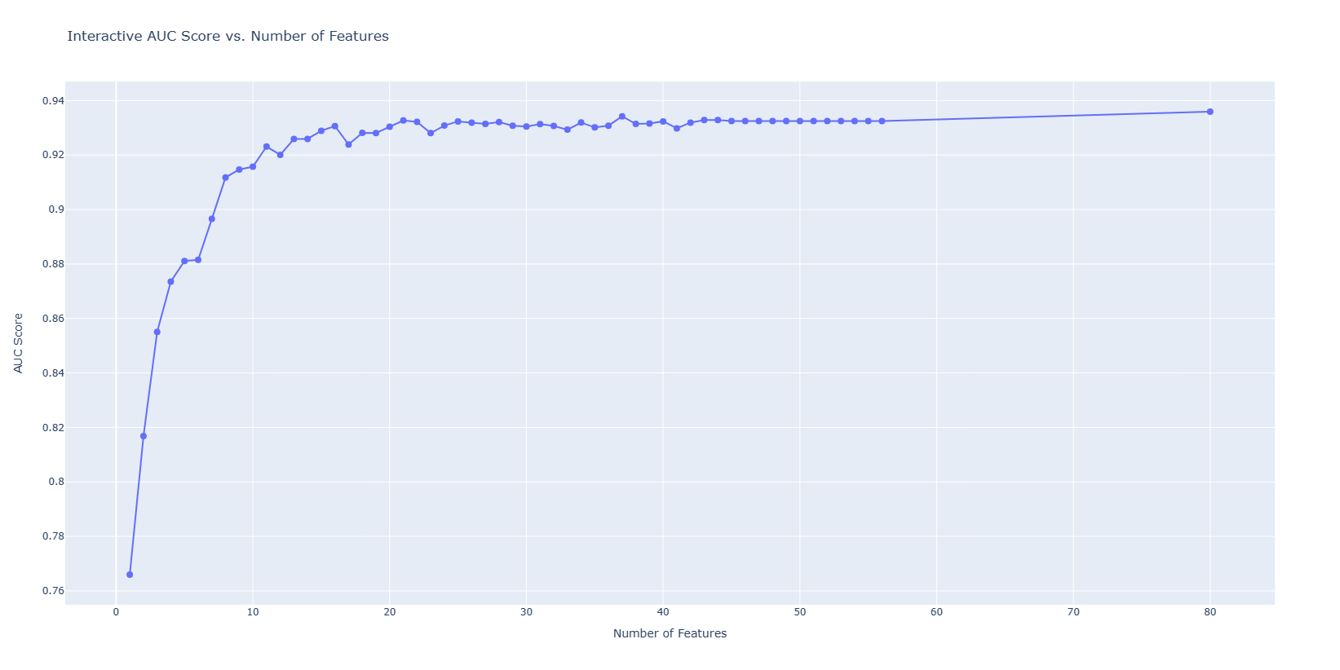
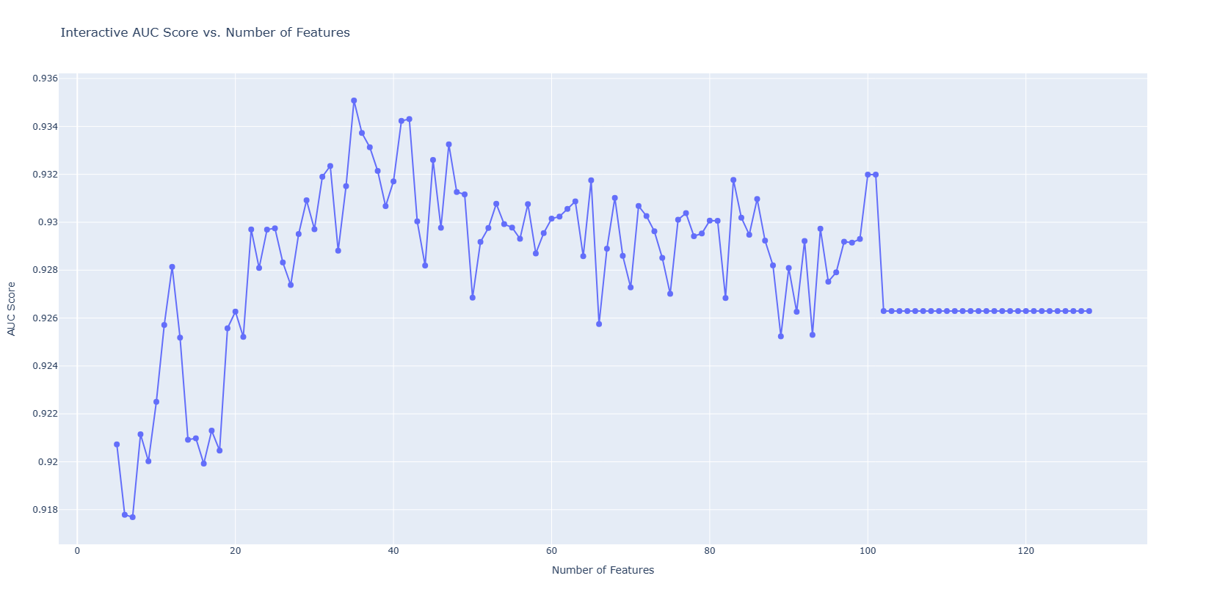
特征选择效果-LGB
特征选择简易流程
可以在迭代时每次删除两三个相关性高且不重要的特征

Slide 11
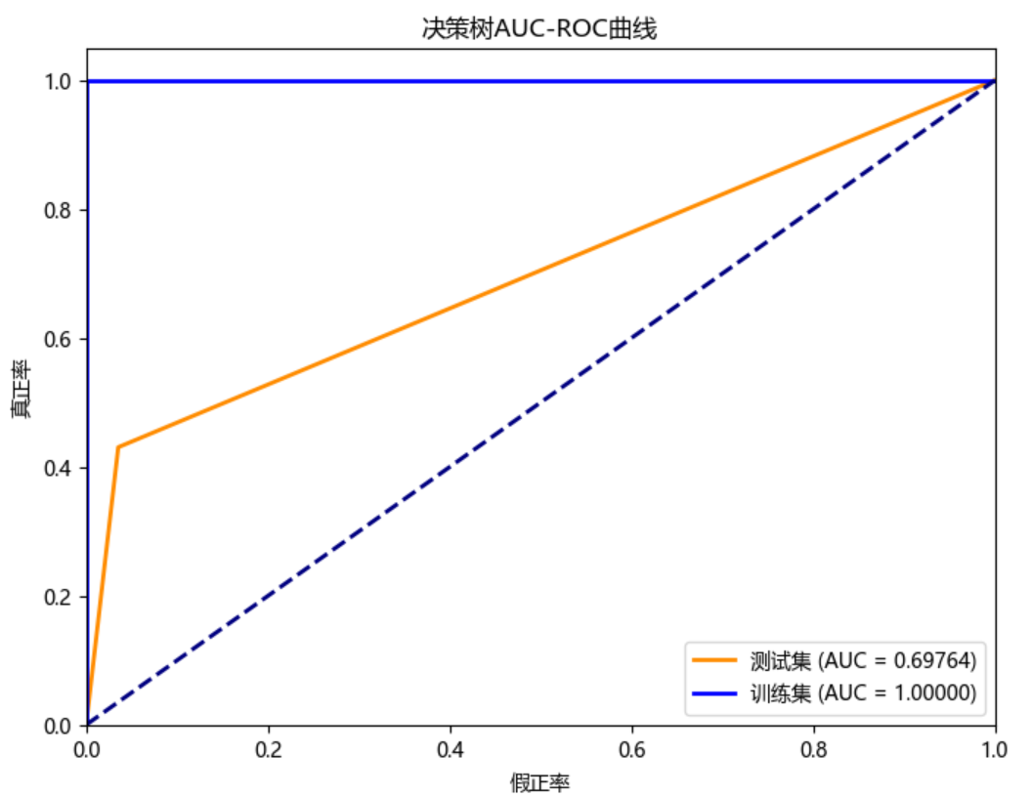
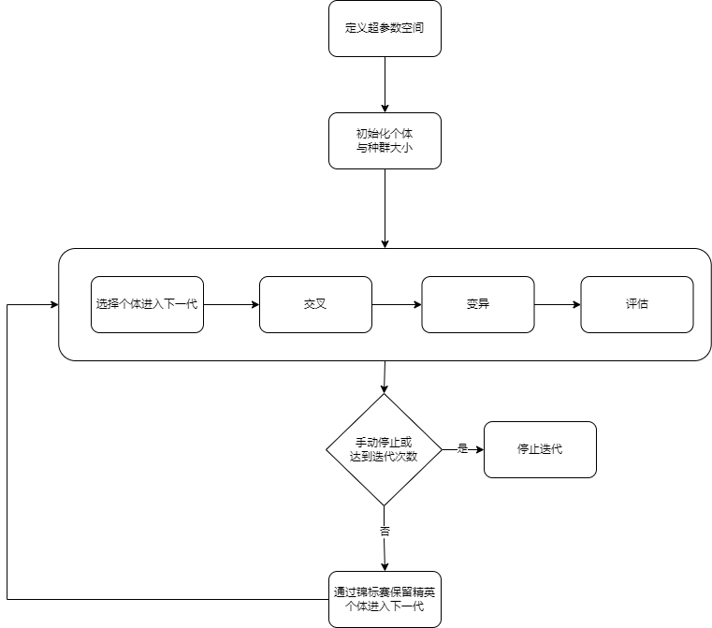
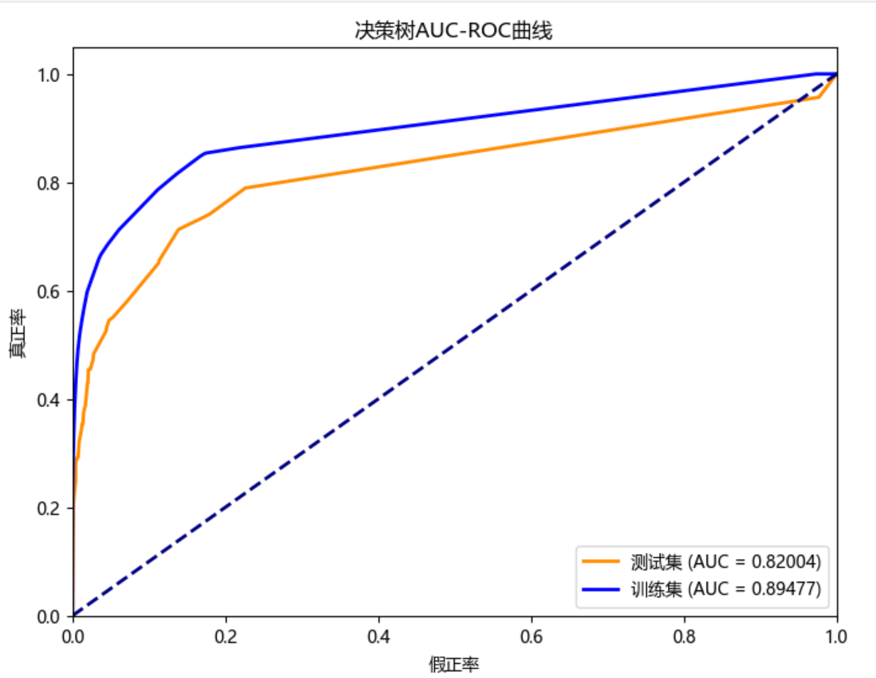
超参数调优效果
超参数调优简易流程

Slide 12
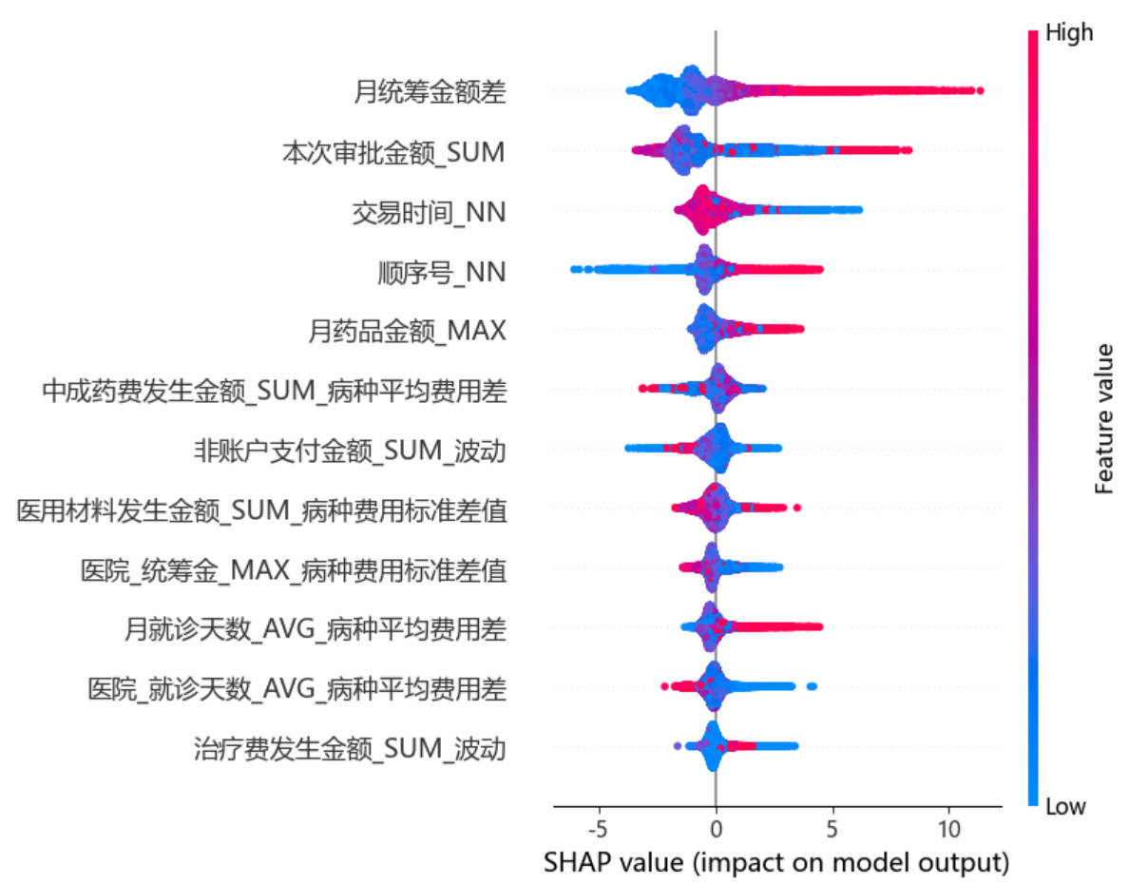
模型案例解释
以轻量型梯度提升机LGBM为例
总结图-特征贡献度
决策图-模型对个体作出判断的方式
特征的shap值范围越大，对模型影响越大
红色表示该特征在判断欺诈类别时有显著的促进作用

Slide 13
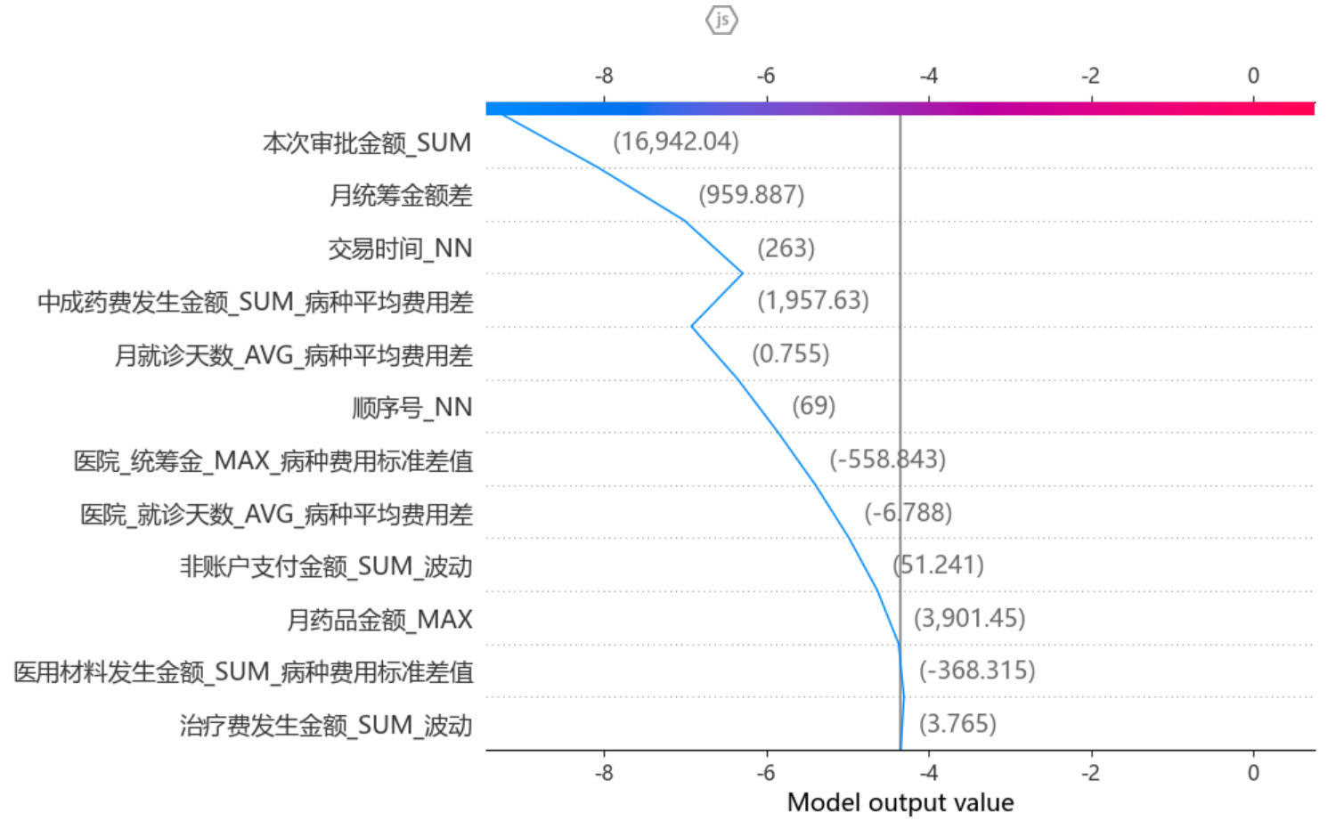
模型案例解释
以轻量型梯度提升机LGBM为例
总结图-特征贡献度
决策图-模型对个体作出判断的方式
每个特征的贡献度
这些值累计进而判断个体是否存在欺诈行为

Slide 14

持续改进与未来方向
数据扩展与多样化
新技术探索与集成
风险与挑战

Slide 15
数据扩展与多样化
更多的数据：尽可能通过人员标注与模型判断结果来快速解决少数类不平衡问题，更多的样本将进一步提升模型性能。
更详细的数据：在合法合规的前提下，收集详细的就诊医疗索赔数据是相当有益的。例如就诊人每一次的就诊行为记录、交易记录、每一次就诊的金额费用等。更加详细的数据能够有效帮助模型学习到更多细节，增强其在实际应用中的能力。
更多样的数据：多样化的数据同样可以帮助识别潜在的欺诈行为。例如某些欺诈者会在索赔单、就诊表、药品目录中做手脚，但其就诊行为与就诊金额与正常人无异。
更全面的特征工程：在难以获得更多数据的情况下，利用已有的特征构建更多特征数据能够更好地帮助模型识别潜在的欺诈者。例如与反欺诈专家结合，构建更细微的特征。

Slide 16
新技术探索与集成
模型堆叠：本项目最后采用了随机森林（RF）与轻量型梯度提升机（LGBM），这两个算法能够兼顾效率、准确性与模型可解释性，最终进行简单平均融合结合了两个模型的优势。除了简单平均融合，还可以堆叠模型，即将基于决策树的模型输出作为下一模型的输入。
深度学习技术：如果拥有更详细的数据，例如有关时间序列的特征（就诊时间、索赔时间），可以尝试构建基于时间序列的模型，如Transformer等能够有效处理时间序列的神经网络模型。
混合专家模型：混合专家是一种更前沿的模型集成方式，它利用不用学习方式来判断最终的结果。我们在前面已经尝试使用有监督与无监督学习两种方式来分别预测欺诈行为，可以将两种方式使用投票法结合，共同判断就诊人是否存在欺诈行为。在后续的应用中，还可以根据反馈结果构建强化学习模型。

Slide 17
风险与挑战
必要的人工审核：尽管使用机器学习算法构建的模型能够快速、高效地识别大规模数据集中存在的欺诈者，但是人工审核仍是必要的。不过在模型的加持下，监管人员能够更快地判断个体是否存在欺诈行为。
不断地迭代：医疗保险欺诈识别是一个严肃的项目，且欺诈者通常会借助现有的技术变更欺诈手段。不断地迭代更新模型至关重要。在今后，可以尝试从预防医疗保险欺诈方面入手、更有效地降低损失。
合法合规：在收集数据与部署模型时应严格审查相关法律法规。

Slide 18
社会价值与未来应用
提升公平性和正义：有效的欺诈检测模型有助于保持医疗保险市场的公平性，确保诚实的参保者不会因欺诈者的行为而受到不公正的待遇或额外的财务负担。
促进健康产业发展：减少医疗保险欺诈能够为整个健康产业创造一个更加健康和可持续的发展环境，有助于资源的合理配置和医疗服务质量的提升。 显著改善保险公司的财务状况与社会医疗保险的损失。
未来应用前景：随着人工智能和大数据技术的不断进步，医疗保险欺诈检测模型的应用范围有望进一步扩大。未来，该技术可应用于其他类型的保险欺诈检测，甚至跨入医疗服务质量监控、药品监管等领域。
促进科技创新：本项目的实施也将激励科技领域的创新。医疗保险欺诈检测领域的成功案例可推动相似技术在其他领域的研究和应用，如金融欺诈监测、网络安全等。

Slide 19

感谢
我们会做的更好

